Slide 1
C L U B D E L E C T U R A

Slide 2

1
Menciona tu nombre, organización y de dónde eres.
Todos hablan la misma cantidad de tiempo (1 min) o puedes ceder tu turno.
Refiérete al número de página que vas a comentar. Enfócate en compartir lo que aprendiste o con lo que no estás de acuerdo. Si tienes alguna pregunta, compártela y luego discútela en privado.
Procura hablar en primera persona, usando «yo» en lugar de «nosotros» o «tú». Esto ayuda a que cada persona aprenda y comparta independientemente. El facilitador te corregirá cuando cometas un error. Puedes usar «nosotros» cuando te refieras a un grupo pequeño, como tu familia.
Aquellos miembros que ignoren las pautas de manera repetida y descuidada podrán ser desinvitados de la reunión. Esto se debe a que estamos capacitando a los capacitadores.
Por favor, mantén tu cámara encendida durante toda la lectura para poder participar al final.
2
3
Pautas para compartir en
4
Just Show Up
Club de Lectura
5
6

Slide 3

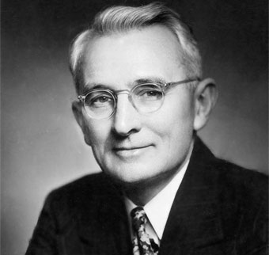
Dale Carnegie
(1888–1955)
Fue un empresario y escritor estadounidense.
En 1912 comenzó a dar clases nocturnas de oratoria, en YMCA de Nueva York, para sobrevivir económicamente
Creó cursos de comunicación y liderazgo. Escribió libros que tratan sobre relaciones humanas y comunicación eficaz.
Desarrolló técnicas basadas en la empatía, el entusiasmo y el trato amable para mejorar las relaciones interpersonales tanto en el ámbito laboral como en el personal.
2

Slide 4
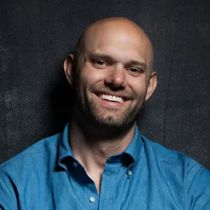
James Clear
Nació el 22 de enero de 1986 en Hamilton, Ohio.
Estudió biomecánica en la Universidad Denison.
En su etapa escolar sufrió un grave accidente deportivo que le fracturó el cráneo, obligándolo
a un largo proceso de recuperación física y mental
que inspiró su enfoque sobre la mejora continua.
Comenzó a escribir en su sitio web personal en noviembre de 2012 sobre hábitos y toma de decisiones.
Publicó en 2018 su libro “Hábitos atómicos”, vendiendo más de 30 millones de copias globales
y traducido a más de 60 idiomas.
2

Slide 5


Beneficios:
¡Nunca hay tarea!
Terminar de leer libros simplemente asistiendo a JSU.
Aprender de los autores y de otros participantes.
Construir comunidades de aprendizaje de todas las materias: Teología, Historia, Inversiones, Aficiones, Ciencias, etc.
Leer juntos aumenta la lectura personal.
Leer y escuchar simultáneamente mejora la comprensión lectora.
Aumenta la comprensión y retención del contenido.
Se puede hacer en cualquier parte (en casa, la oficina, la iglesia, escuela, etc.).
Just Show Up Club de Lectura

Slide 6

1 Timoteo 4:13 NVI
Proverbios 9:10 (NVI)
El comienzo de la sabiduría es el temor del Señor; conocer al Santo es tener entendimiento.
Aprendizaje
Judeo- Cristiano
Integral
En tanto que llego, dedícate a la
lectura pública de las Escrituras,
y a enseñar y animar a los hermanos.
Lectura Pública de la Biblia: Escuchando las Escrituras juntos.
Predicando: Oyendo prédicas bíblicas.
Enseñando: Leyendo Libros (a través de JSU Club de Lectura e individualmente) y estudiando la Biblia.

Slide 7

Reuniones Semanales de JSU & LPB
Lunes
Martes
Jueves
JSU 7:00 am (MIA)
LPB 8:30 am (MIA)
JSU 5:00 pm (MIA)
LPB 6:30 pm (MIA)
JSU 11:00 am (MIA)
LPB 12:30 pm (MIA)
Estamos leyendo
Cómo suprimir las preocupaciones y disfrutar de la vida (11 hs)
por Dale Carnegie
Estamos leyendo
Cómo ganar amigos e influir sobre las personas (8 hs)
por Dale Carnegie
Estamos leyendo
Hábitos atómicos (9 hs)
por James Clear

Slide 8

Para más información visita
www.lecturapublicadelabiblia.org

Slide 9
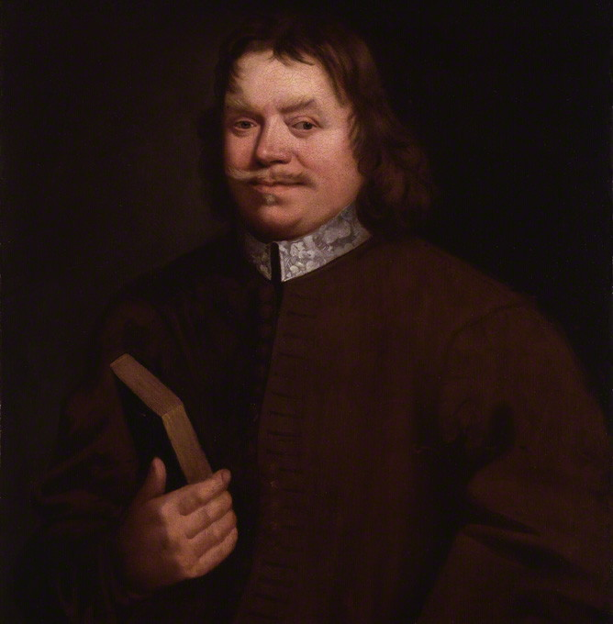
John Bunyan
(1628–1688)
Nació en Elstow, Inglaterra, el 28 de noviembre de 1628.
Recibió muy poca educación formal. Sin embargo,
eso no le impidió convertirse en uno de los escritores más influyentes de la historia.
Fue encarcelado dos veces por predicar sin licencia,
y fue precisamente en ese período cuando escribió
“El progreso del peregrino” (1678).
John Bunyan escribió unas sesenta obras. Aparte de
“El progreso del peregrino”, sus más conocidas son
su autobiografía “Gracia abundante” (1666) y otra alegoría, “La guerra santa” (1682).
2

Slide 10
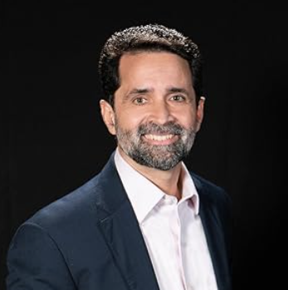
Héctor Salcedo
Es economista y sirve como pastor ejecutivo de la Iglesia Bautista Internacional en República Dominicana.
Posee una Maestría en Macroeconomía Aplicada de la Universidad Católica de Chile y cuenta con más de 25 años de experiencia en el medio económico-empresarial
En el ámbito ministerial, tiene una maestría en Estudios Bíblicos del Instituto Bíblico Moody en Chicago.
La enseñanza de la Palabra de Dios y su aplicación práctica a la vida diaria es su mayor pasión, lo cual también lo ha llevado a escribir los libros “Finanzas bíblicas” y “Crianza bíblica”.
Está casado y tienen dos hijos.
2

Slide 11
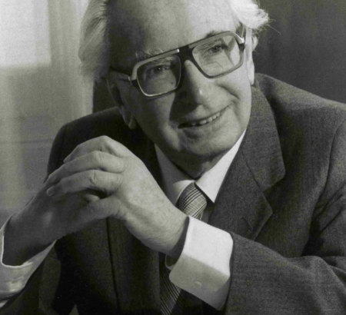
Viktor Frankl
(1905–1997)
Fue un eminente psiquiatra y neurólogo austríaco.
Es el fundador de la logoterapia, la Tercera Escuela Vienesa de Psicoterapia.
Sobreviviente del Holocausto, en donde perdió a casi toda su familia, sus experiencias en los campos nazis cimentaron su teoría sobre la búsqueda de significado como principal motivación humana.
Tras la guerra, fue profesor en la Universidad de Viena y profesor en Harvard. Publicó más de 30 libros y dejó un legado de esperanza y sentido.
2

Slide 12
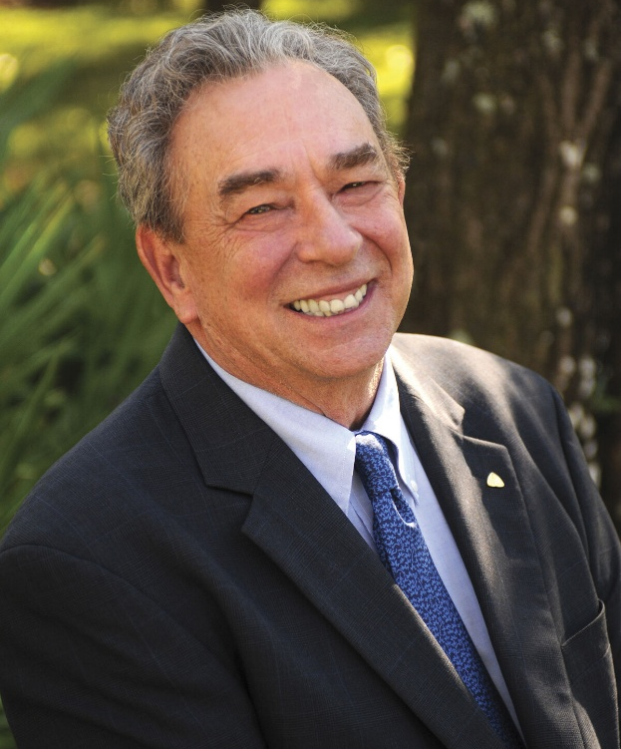
R. C. Sproul
(1939–2017)
Es considerado el defensor más influyente de la recuperación de la teología reformada en el siglo XX.
Estudió en Westminster College (1961) y obtuvo su Maestría en Divinidad en el Pittsburgh-Xenia Theological Seminary (1964).
En los años 70 fundó el Centro de Estudios de Ligonier Valley en las afueras de Pittsburgh, pensado para estudiantes universitarios y de seminario.
Fue autor de más de cien libros, abarcando temas como teología, filosofía, apologética y vida cristiana. Entre los más destacados se encuentran La santidad de Dios (1985); y Escogidos por Dios.
2

Slide 13
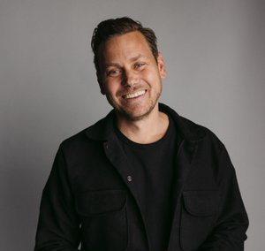
John Mark Comer
Fue pastor de la iglesia Bridgetown Church.
Tiene una maestría en estudios biblícos y teológicos
del Western Seminary.
Es autor de varios libros bestsellers del New York Times,
entre ellos “Practica el camino” y “Elimina la prisa
de tu vida.”
En 2021 dejó su rol pastoral para crear recursos de formación espiritual para comunidades de todo el mundo.
Es fundador y maestro de “Practica el camino”, una iniciativa diseñada para integrar la formación espiritual en iglesias,
y grupos pequeños.
2

Slide 14
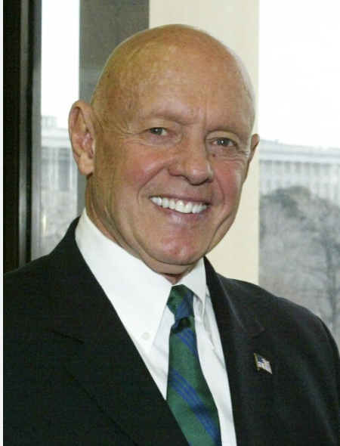
Stephen Covey
(1932–2012)
Fue un reconocido autor, educador y consultor estadounidense especializado en liderazgo, efectividad personal y desarrollo del carácter.
Estudió Administración de Empresas en la Universidad de Utah, donde comenzó a desarrollar su interés por el liderazgo y el comportamiento organizacional.
También completó un doctorado en educación religiosa en Brigham Young University, lo cual influyó profundamente en su enfoque basado en valores y principios.
Fundó el Covey Leadership Center, organización dedicada a capacitar líderes y equipos en efectividad personal y organizacional.
Promovió la idea de que las personas pueden desarrollar hábitos que transformen su forma de pensar, actuar y relacionarse con otros.

